Slide 1
ШКОЛЬНЫЙ ЗАВТРАК
МАОУ СОШ №3 И. И. Рынкового

Slide 2
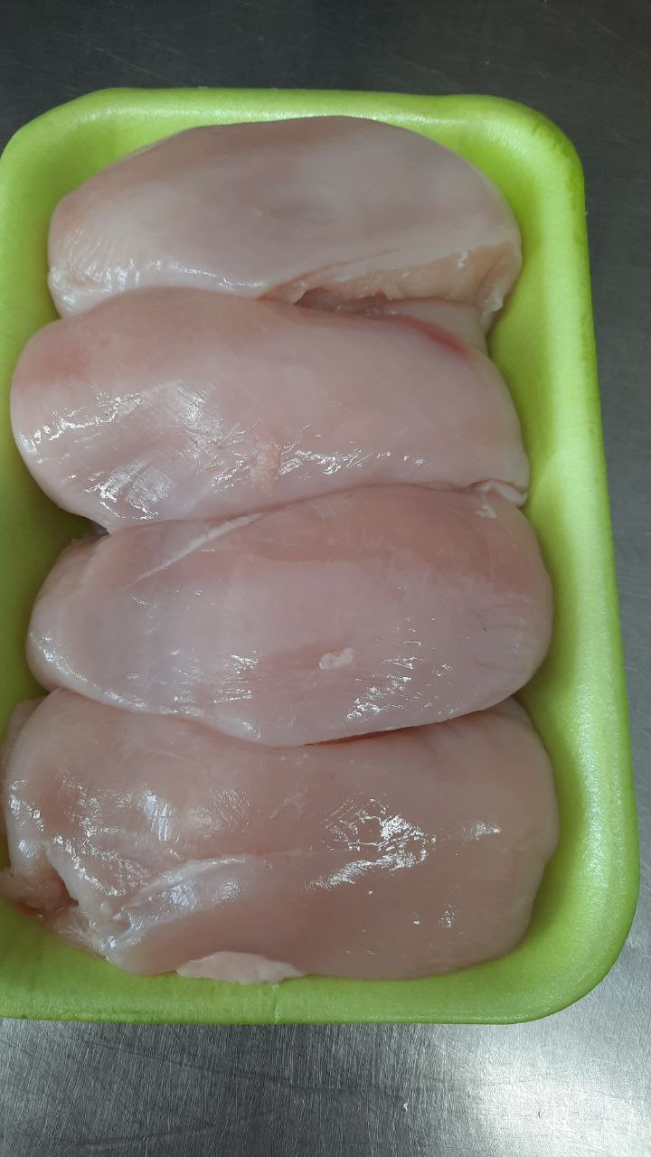
Берется куриная грудка и перекручивается в фарш.

Slide 3
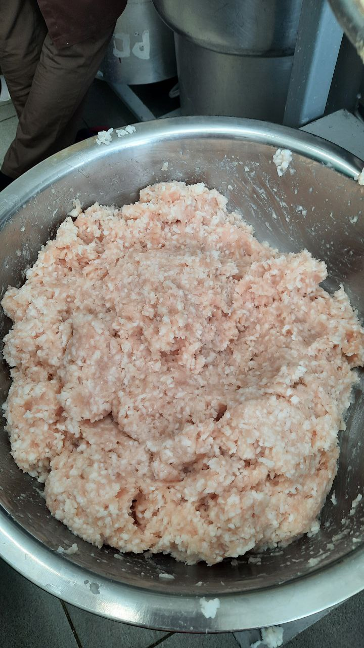
В полученный фарш мы добавляем отварной рис и перемешиваем.

Slide 4
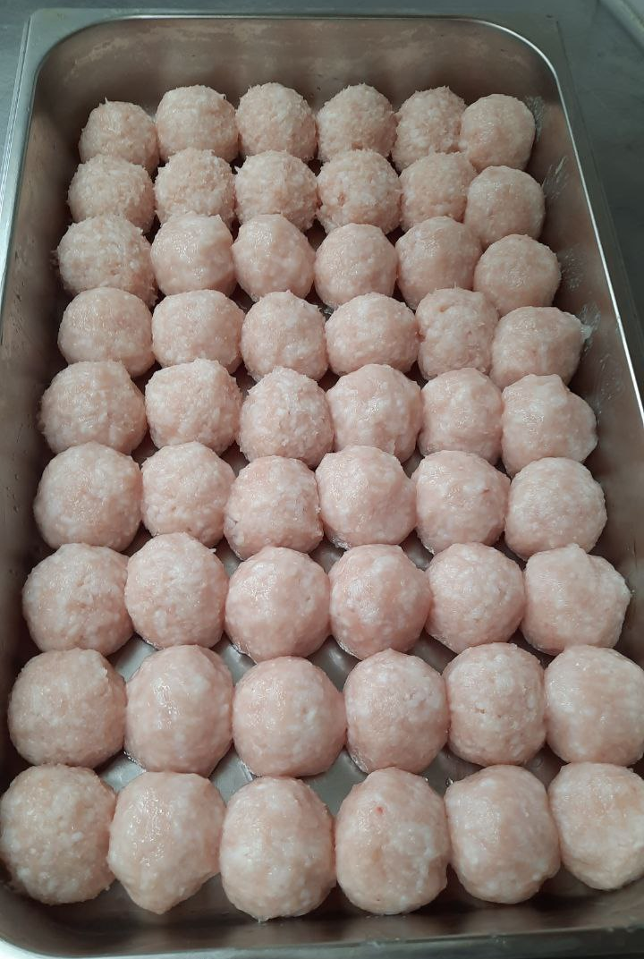
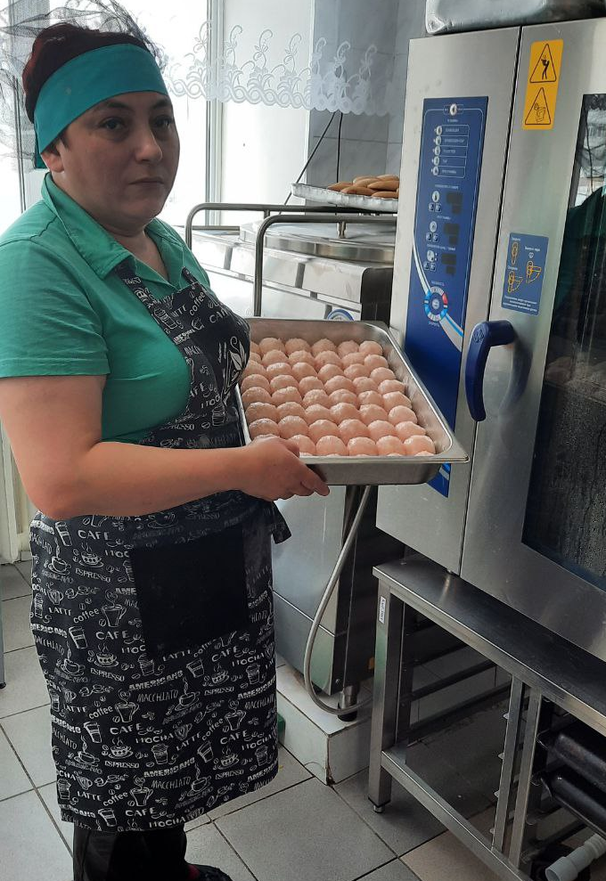
Из полученной массы формируем шарики и отправляем в духовку.

Slide 5
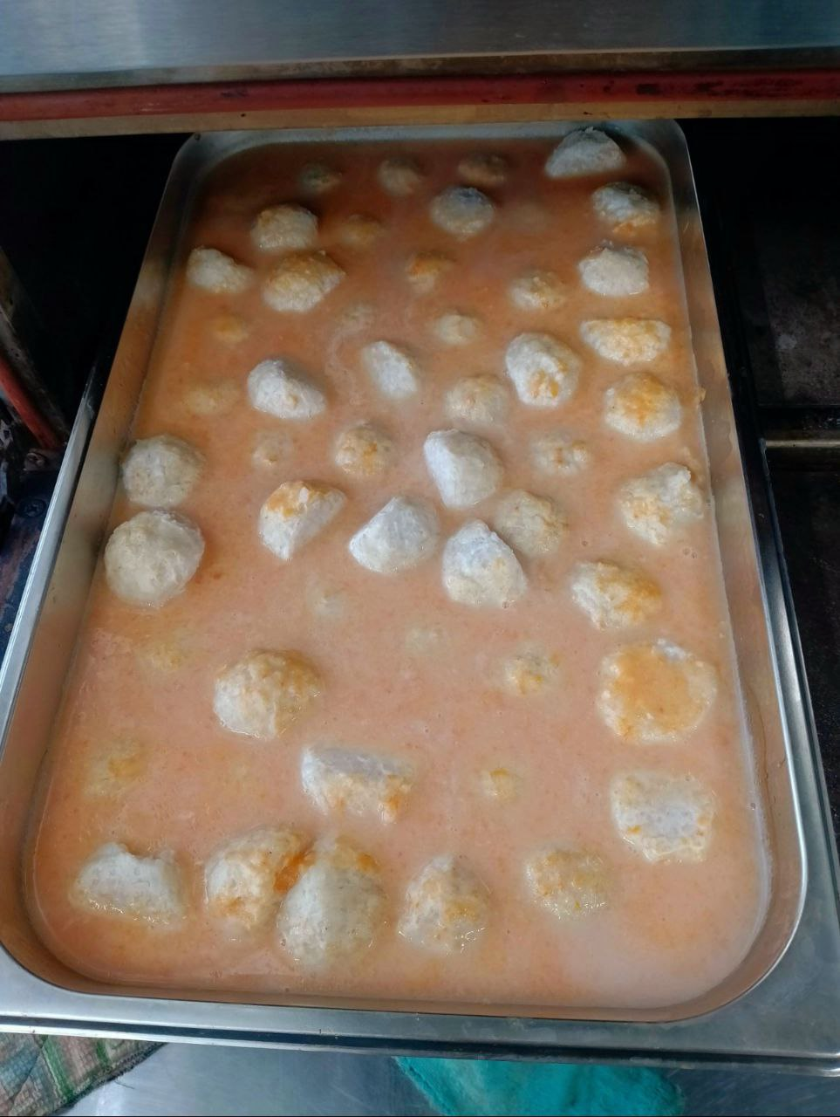
Далее отварную морковку протираем, разбавляем молоком и соус готов

Slide 6
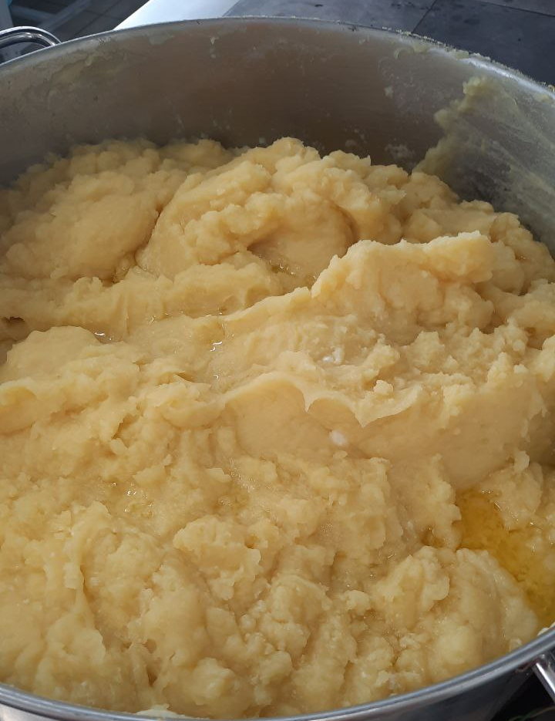
Следом отвариваем картошку и делаем из неё картофельное пюре.

Slide 7
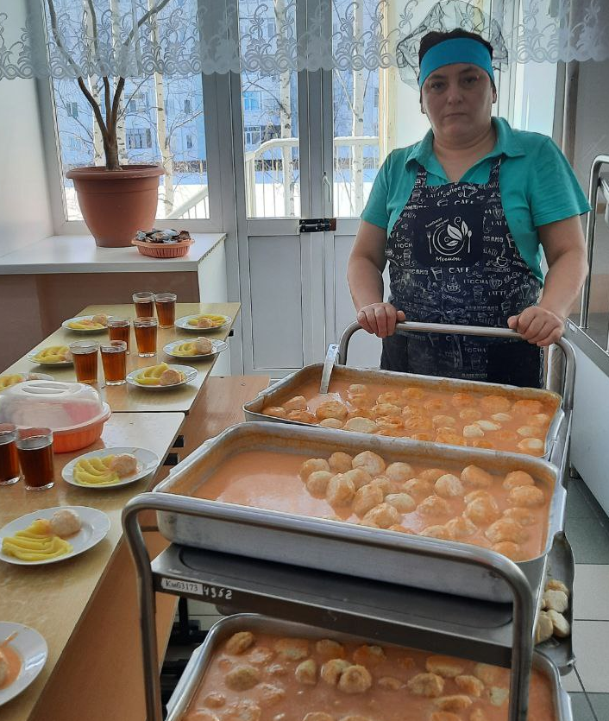
После того как всё приготовили первый сотрудник раскладывает картошку, а второй котлеты

Slide 8
Во время всего процесса участвует весь коллектив .

Slide 9
Вот такой у нас получился завтрак, приятного аппетита!

